Slide 2
le scritture di assestamento
ammortamenti: scritture di integrazione (o di completamento), che consentono l’imputazione all’esercizio in corso di costi di competenza del periodo i quali non verrebbero altrimenti tenuti in considerazione ai fini della determinazione del reddito e del patrimonio (INTRODUCONO in contabilità generale costi e ricavi non ancora registrati)
rimanenze: scritture di rettifica, poiché permettono di stornare dalla competenza del periodo in corso costi di pertinenza del futuro esercizio (MODIFICANO costi e ricavi già contabilizzati ma non idonei alla determinazione del reddito)
Senza di esse, verrebbero attribuiti al periodo amministrativo in corso costi maggiori rispetto a quelli di competenza
hanno il compito di integrare costi o ricavi non rilevati nel corso dell’esercizio, ma di competenza del medesimo, e di rettificare costi o ricavi rilevati nel periodo, ma la cui competenza, in tutto o in parte, è da rinviare al futuro

Slide 3
Scritture di integrazione o completamento
SERVONO PER “INTRODURRE” COSTI E RICAVI NON ANCORA PRESENTI NELLA CONTABILITA’ GENERALE, IN QUANTO SI RENDONO NOTI SOLTANTO A FINE ESERCIZIO
ammortamento degli investimenti pluriennali
svalutazione di poste attive
ratei attivi e passivi
interessi di “fine anno”
accantonamenti ai fondi rischi e spese future
indennità di trattamento di fine rapporto di lavoro
imposte sul reddito

Slide 4
Scritture di rettifica
SERVONO PER "ADATTARE" COSTI E RICAVI GIA' PRESENTI NELLA CONTABILITA' GENERALE ALLA LORO RAPPRESENTAZIONE NEL BILANCIO DI ESERCIZIO
rimanenze di magazzino
risconti attivi e passivi
costruzioni in economia
capitalizzazioni di spese

Slide 5
Ammortamenti: ulteriori cenni
I fattori produttivi pluriennali soggetti ad ammortamento sono suddivisibili in due categorie: materiali (terreni, immobili, impianti, macchinari, attrezzature, mobili, arredi, autoveicoli) ed immateriali (“oneri pluriennali” – costi di impianto (o di costituzione), costi di ampliamento, costi di ricerca e di sviluppo, costi di pubblicità capitalizzati – da “diritti”, quali marchi, brevetti, diritti di utilizzazione delle opere dell’ingegno, licenze – e dall’“avviamento”)
Entrambe le categorie di beni rilasciano utilità nel tempo, “consumandosi” anno per anno
Mentre però per gli elementi materiali viene operato l’ammortamento diretto (o “fuori conto”), per quelli immateriali la prassi contabile prevede l’applicazione dell’ammortamento diretto (o “in conto”)
Ciò in quanto, essendo prive del requisito della “materialità”, non ha senso iscrivere separatamente il “consumo” di tali immobilizzazioni
Tuttavia, non è infrequente trovare aziende che stanziano fondi ammortamento anche in relazione a questi elementi

Slide 6
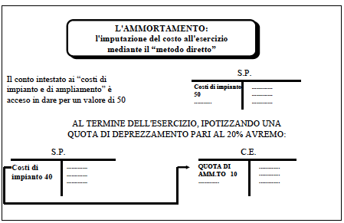

Slide 7
La svalutazione di poste attive
In linea di principio, si può procedere a svalutare qualsiasi posta attiva, in conseguenza di una sua riduzione di valore, sia effettiva che presunta.
Nel caso delle immobilizzazioni, l’amministratore effettua una svalutazione quando si manifesta una perdita di valore di carattere straordinario, che perciò supera l’entità del deprezzamento fisico ed economico del fattore produttivo.
Ciò accade, ad esempio, quanto un bene viene declassato da “fattore produttivo ordinario” a “fattore produttivo di riserva”, oppure, ancora, quando la perdita di valore è dovuta a casi eccezionali e non ricorrenti quali alcuni eventi naturali (alluvioni, terremoti, ecc.) o socio-politici (insurrezioni, sabotaggi, ecc.).
La scrittura è analoga a quella dell’ammortamento: si stanzia cioè una quota di costo che affluisce al conto economico a fronte della creazione (a alimentazione) di un fondo di rettifica, il quale rappresenta una quota incrementativa dell’ammortamento.
Come tutte le poste di rettifica, tale fondo assume la natura della voce a cui si riferisce: nel caso specifico, pertanto, avrà natura derivata economica
Scritture analoghe devono essere effettuate per le perdite di valore riguardanti il magazzino ed i titoli in portafoglio.

Slide 8
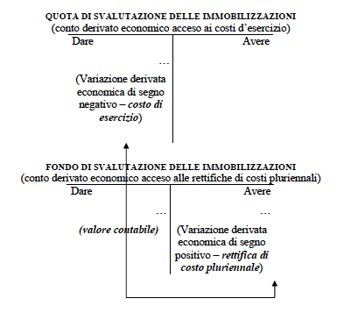

Slide 9
Svalutazione crediti
A fine anno occorre anche rettificare il valore dei crediti iscritti in bilancio. Invero, su di essi grava un “rischio di inesigibilità” che può condurre alla loro mancata o parziale riscossione.
L’amministratore prudente, pertanto, stimata l’entità del rischio in oggetto, provvede a stanziare un apposito fondo di svalutazione, onde tenere conto di tale eventualità. Pertanto, analogamente al caso precedente, verrà stanziato un apposito accantonamento a fronte della creazione (o incremento) di uno specifico fondo di rettifica.
Poiché si tratta di una svalutazione operata in base ad una “presunzione” di manifestazione di un rischio futuro, tale registrazione viene spesso inquadrata fra le scritture dei fondi rischi
Anche in questa circostanza, tale fondo assume la natura della voce a cui si riferisce. Ne deriva che, se esso rettifica un conto numerario (quale “crediti verso clienti”) assumerà natura numeraria, mentre se rettifica un conto derivato finanziario (un credito di finanziamento), assumerà natura finanziaria.

Slide 11
ratei
Altre tipiche scritture di assestamento sono costituiti dai “ratei”.
Essi si rendono necessarie per integrare quote di costo o di ricavo di competenza del periodo trascorso ma a fronte delle quali la manifestazione numeraria non si è ancora manifestata.
Più precisamente, i ratei rappresentano crediti o debiti connessi a ricavi o a costi di competenza, a fronte dei quali però la variazione di liquidità avrà luogo nell’esercizio successivo.
Occorre, pertanto, integrare il conto economico dell’esercizio con tali costi e ricavi
In particolare, i ratei sono attivi, quindi rappresentano dei crediti se riferiti a ricavi, mentre sono passivi, cioè debiti, se riferiti a costi.
Pertanto, essi verranno inseriti nello stato patrimoniale, fra le attività o le passività, mentre le relative quote di ricavo o di costo dovranno essere iscritte nel conto economico

Slide 12
Esempio di rateo
Poniamo di dover incassare un fitto attivo di 600 (ricavo di esercizio) ogni sei mesi in via posticipata l’1/3 e l’1/9 di ogni anno.
Essendo regolato in via posticipata, ovvero al termine del periodo di riferimento, il denaro incassato l’1/9 dell’anno “n” risulta di competenza del periodo 1/3 – 1/9 dell’anno “n”, mentre quello incassato l’1/3 dell’anno “n+1” è di competenza del periodo 1/9/“n” – 1/3/“n+1”.
Di conseguenza, quest’ultima quota semestrale è da considerarsi, pro quota, di competenza di due diversi esercizi.
Nello specifico, la parte di ricavo maturata dall’1/9 al 31/12 (quattro mesi, per un importo di 400), è di competenza del periodo in corso, mentre la parte rimanente – dall’1/1 fino all’1/3 dell’anno successivo (due mesi, per un importo di 200), è di competenza dell’esercizio seguente.
Di conseguenza, la prima quota, pari a 400, dovrà essere integrata fra i ricavi del presente esercizio

Slide 13
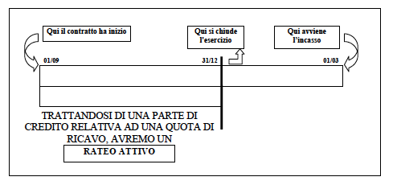

Slide 14
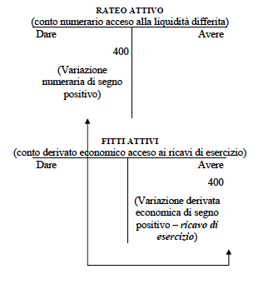

Slide 15
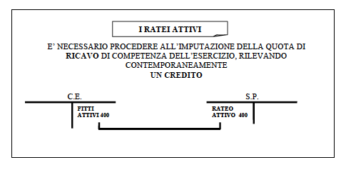

Slide 16
Ratei passivi
Un ragionamento esattamente identico, ma speculare, deve essere operato con riferimento alle quote di costo a cavallo fra due esercizi.
Questa volta ipotizziamo di dover pagare un fitto passivo di 1200 (costo di esercizio) ogni sei mesi in via posticipata l’1/3 e l’1/9 di ogni anno.
Come nell’esempio proposto in precedenza, poiché il regolamento avviene in via posticipata, cioè al termine del periodo di riferimento, il denaro pagato l’1/9 dell’anno “n” risulta di competenza del periodo 1/3 – 1/9 dell’anno “n”, mentre quello pagato l’1/3 dell’anno “n+1” è di competenza del periodo 1/9/”n” – 1/3/“n+1”.
Ne deriva che la parte di costo maturata dall’1/9 al 31/12 (quattro mesi, per un importo di 800), è di competenza del periodo in corso, mentre la rimanente – dall’1/1 fino all’1/3 dell’anno successivo (due mesi, per un importo di 400), è di competenza del seguente esercizio.
Ne deriva che la prima quota, di 800, dovrà essere integrata fra i costi dell’esercizio.

Slide 17
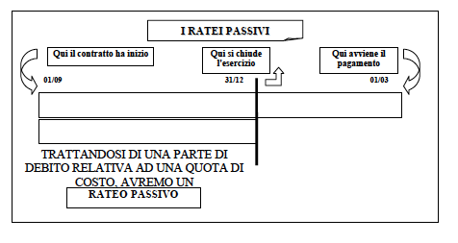

Slide 18
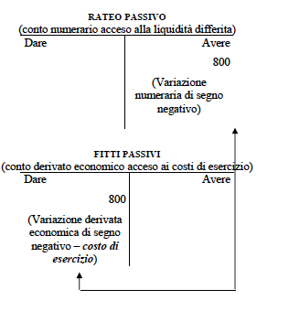

Slide 19
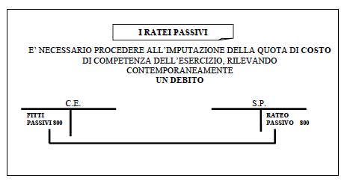

Slide 20
accantonamento a fondi rischi e spese future
la gestione è un’attività rischiosa, nel senso che l’azienda può incorrere in una serie di eventi che possono ripercuotersi negativamente sul suo equilibrio economico, finanziario e patrimoniale.
esempio: rischio di incendio, di furto, ecc. Tali rischi sono specifici, nel senso che si teme la manifestazione di un peculiare evento negativo
si tratta di eventi incerti sia con riferimento alla loro manifestazione sia al periodo in cui essa potrà avvenire. Non si può prevedere se tali eventi si manifesteranno e quando si manifesteranno. L’amministratore prudente, al fine di fronteggiare tali rischi, provvede a stanziare ogni anno una quota di costo per costituire o alimentare uno specifico fondo.
Si parla, in questo caso, di autoassicurazione, in quanto la combinazione produttiva trattiene risorse al proprio interno al fine di tutelarsi in caso di manifestino eventuali eventi negativi
L’alternativa è stipulare un apposito contratto di assicurazione, pagando periodicamente un canone

Slide 21
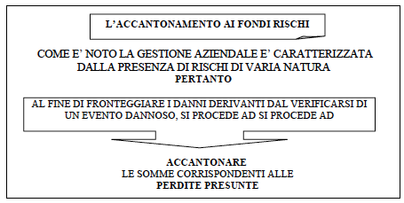
Rilevazione contabile
Dal punto di vista contabile, la scrittura è del tutto analoga a quella dell’ammortamento: si accantona una quota di costo e, a fronte di essa, si stanzia (o si alimenta se già presente) un apposito fondo.
Esso ha natura numeraria, in quanto, qualora in futuro si manifesti l’evento negativo, è destinato ad originare un’uscita di liquidità.

Slide 22
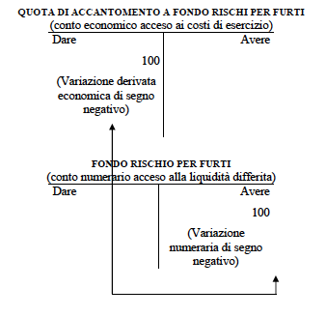
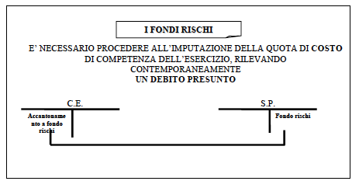

Slide 23
fondi spese future
Molto simili ai fondi rischi, vengono stanziati per far fronte a futuri esborsi, di notevole entità, che l’amministratore ritiene di far gravare, pro quota, su diversi esercizi.
si pensi ad un intervento di manutenzione sull’immobile di proprietà, che l’azienda ripete ritualmente ogni cinque anni. Pertanto, una volta ogni cinque anni, si avrà l’esborso di denaro connesso a tale investimento ed il relativo costo verrà fatto gravare integralmente nell’anno in cui esso viene effettivamente sostenuto.
trattandosi di costi che, almeno idealmente, maturano anno per anno, è corretto stanziare, al termine di ogni periodo, una quota a conto economico, al fine di alimentare un apposito fondo.
si “mette da parte”, ogni anno, una quota del costo da sopportare al termine del periodo di riferimento, in modo da far gravare, dal punto di vista economico, tale onere su diversi esercizi.
qualora la spese di manutenzione siano stimate pari a 100 al termine dei cinque anni, si deciderà di stanziare ogni anno una quota di 20. La scrittura è del tutto analoga a quella appena descritta: si procede pertanto ad accantonare una quota di costo e, contestualmente, si accende (o si alimenta se già presente) un apposito fondo, il quale ha natura numeraria poiché destinato ad originare una futura uscita di liquidità.

Slide 24
TFR
Una particolare fattispecie di “Fondo spese future” è rappresentato dal trattamento di fine rapporto di lavoro (TFR).
Tale “fondo” serve a garantire la cosiddetta “buonuscita” o “liquidazione” al personale dipendente all’atto del licenziamento o pensionamento.
La particolarità di tale fondo spese, rispetto a quelli esaminati in precedenza, è costituita dal fatto che la determinazione degli importi da stanziare è determinata dalla legge.
Al suo interno vengono accantonate ogni anno
- una quota pari ai salari e stipendi lordi dell’anno, divisa per 13,5
- una quota pari alla rivalutazione del fondo preesistente da calcolarsi sulla base del 75% dell’incremento dell’indice Istat del costo della vita

Slide 25
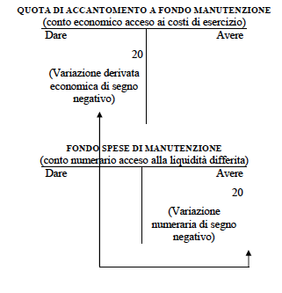
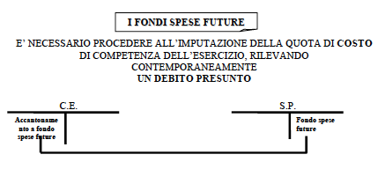

Slide 26
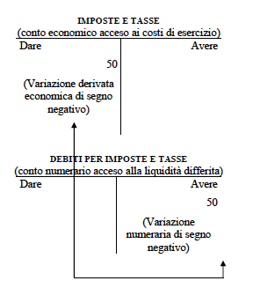
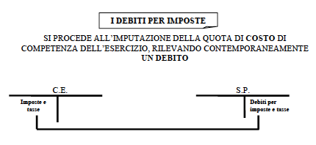
Imposte dell’esercizio
Altra scrittura di integrazione è rappresentata dalle imposte, le quali, a fine periodo, devono essere imputate all’esercizio di riferimento.
dopo averne calcolato l’importo, in ottemperanza alle disposizioni del Testo Unico delle Imposte sui Redditi (T.U.I.R.), si dovranno inserire le medesime a conto economico e, contestualmente, far sorgere un debito da collocare nello stato patrimoniale.
Ponendo pari a 50 il carico fiscale di competenza, dal punto di vista contabile si ha, pertanto:

Slide 27
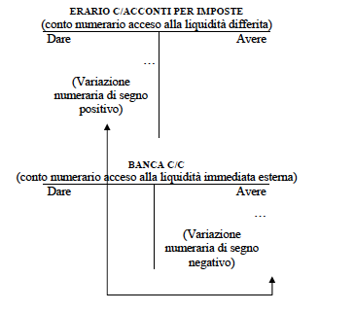
Acconti imposte
per legge, durante l’anno l’azienda deve versare due acconti sulle imposte di competenza dell’esercizio, a giugno e a novembre
Tali acconti, pari rispettivamente al 40% del 100% ed al 60% del 100% delle imposte pagate l’anno precedente, vengono rilevati in contabilità
“Erario c/acconti per imposte” rappresenta un credito verso l’erario (quindi un valore numerario) per le imposte versate in anticipo.
Di tali crediti si terrà conto all’atto del versamento delle imposte dovute a giugno dell’anno successivo

Slide 28
Le scritture di rettifica. Le rimanenze di magazzino
In precedenza si è illustrato il significato delle “rimanenze” con riferimento alle materie, ai semilavorati ed ai prodotti, ovvero le cosiddette “rimanenze di magazzino”.
necessità di operare una rettifica del costo di acquisizione o di produzione di tali elementi non consumati al termine dell’esercizio ed il contemporaneo rinvio del costo sospeso al successivo periodo amministrativo.

Slide 29
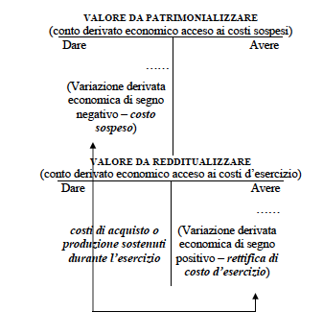
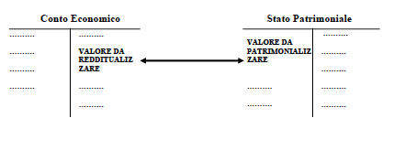

Slide 30
risconti
Oltre alle rimanenze di magazzino (di tipo “fisico” o “materiale”) a fine esercizio può riscontrarsi la presenza di altri tipi di rimanenze (di tipo “contabile” o “immateriale”).
al termine del periodo amministrativo possono sussistere anche delle rimanenze di servizi a fronte dei quali la manifestazione numeraria si è già manifestata, ma la relativa prestazione non è stata ancora – in tutto o in parte – effettuata.
bisogna pertanto distinguere se il servizio è da ricevere o da prestare.
Se esso, già pagato per intero, deve essere – totalmente o parzialmente – ancora goduto, si ha la formazione di rimanenze contabili attive, denominate risconti attivi. Se, invece, il servizio, già incassato per intero, deve essere – totalmente o parzialmente – ancora prestato, si ha la formazione di rimanenze contabili passive, denominate risconti passivi.
Essi si rendono necessarie per rinviare quote di costo o di ricavo – in tutto o in parte non di competenza dell’esercizio, ma a fronte delle quali la manifestazione numeraria si è già manifestata – al futuro periodo amministrativo

Slide 31
Esempio di risconto
medesimo esempio proposto per i ratei, con la differenza, appunto, che la manifestazione numeraria è già avvenuta.
Poniamo quindi di dover pagare un fitto attivo di 600 (costo di esercizio) ogni sei mesi in via anticipata l’1/3 e l’1/9 di ogni anno. Essendo regolato in via anticipata, cioè all’inizio del periodo di riferimento, il denaro pagato l’1/3 dell’anno “n” risulta di competenza del periodo 1/3 – 1/9 dell’anno “n”, mentre quello incassato l’1/9 dell’anno “n” è di competenza del periodo 1/9/“n” – 1/3/“n+1”.
quest’ultima quota semestrale è da considerarsi, pro quota, di competenza di due diversi esercizi. Più precisamente, la parte di ricavo maturata dall’1/9 al 31/12 (quattro mesi, per un importo di 400), è di competenza del periodo in corso, mentre la parte rimanente – dall’1/1 fino all’1/3 dell’anno successivo (due mesi, per un importo di 200), è di pertinenza di quello seguente.
Quest’ultima (200) sarà la parte in rimanenza, ovvero da stornare e rinviare al futuro periodo. Il risconto è attivo, in quanto permette di stornare dall’esercizio in corso dei costi, cioè degli elementi negativi di reddito.

Slide 32
Risconto attivo
La scrittura contabile, come è stato anticipato, è del tutto analoga a quella delle rimanenze di magazzino. Di norma, tuttavia, la voce interessata (nel nostro esempio “fitti passivi”) viene rettificata direttamente in conto
Con tale scrittura si rettificano pertanto i costi relativi ai fitti sostenuti nell’esercizio facendo emergere la corretta competenza economica e, contestualmente, si rinviano i costi relativi al servizio ancora da usufruire all’esercizio successivo

Slide 33
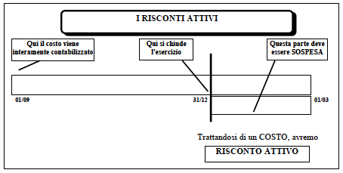
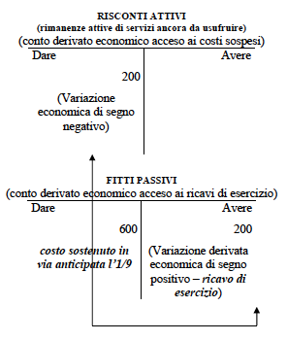
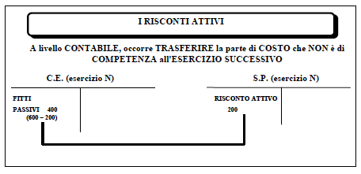

Slide 34
Risconti passivi
Un ragionamento speculare deve essere effettuato con riguardo alle rimanenze di servizi ancora da fornire, ma a fronte dei quali si è già manifestata la variazione numeraria. Ipotizziamo di dover incassare un fitto attivo di 1200 (ricavo di esercizio) ogni sei mesi in via anticipata l’1/3 e l’1/9 di ogni anno.
Analogamente all’esempio proposto in precedenza, poiché il regolamento avviene in via anticipata, cioè all’inizio del periodo di riferimento, il denaro pagato l’1/3 dell’anno “n” risulta di competenza del periodo 1/3 – 1/9 dell’anno “n” mentre quello pagato l’1/9 dell’anno “n” è di competenza del periodo 1/9/“n” – 1/3/“n+1”.
Ne consegue che la parte di ricavo maturata dall’1/9 al 31/12 (quattro mesi, per un importo di 800), è di competenza del periodo in corso, mentre la rimanente – dall’1/1 fino all’1/3 dell’anno successivo (due mesi, per un importo di 400), è di competenza del seguente esercizio.
Il risconto è passivo, in quanto induce a stornare dall’esercizio in corso dei ricavi, cioè dei componenti positivi di reddito.
la voce interessata ( “fitti attivi”) è rettificata direttamente in conto. La scrittura permette di rettificare i ricavi dell’esercizio relativamente alla quota di fitto non di competenza e, contestualmente, di rinviare i ricavi relativi al servizio ancora da prestare all’esercizio successivo

Slide 35
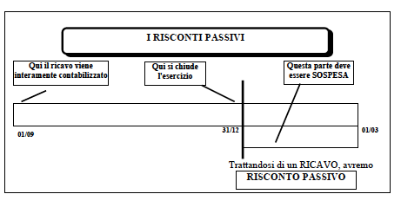
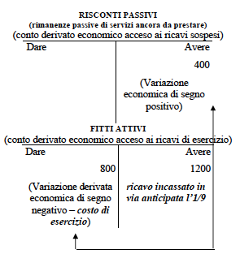
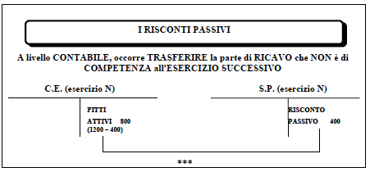

Slide 36
Riapertura dei conti – i risconti
Come per le rimanenze di magazzino, all’atto della riapertura dei conti bisognerà effettuare un’operazione esattamente antitetica a quella prospettata, onde consentire di riprendere il costo o il ricavo sospeso nell’esercizio precedente ed imputarlo alla competenza del nuovo anno.
Quindi, rispettivamente con riferimento ai risconti attivi e passivi, dopo la riapertura dei conti, dovremo effettuare apposita rilevazione

Slide 37
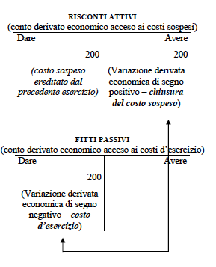

Slide 38
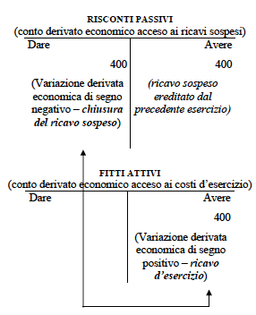
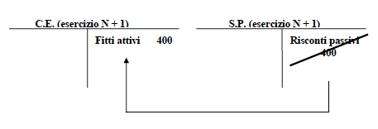

Slide 39
costruzioni in economia
Le costruzioni in economia rappresentano una forma di acquisizione delle immobilizzazioni tecniche, le quali possono, appunto, essere fabbricate all’interno della combinazione produttiva
Motivi : ottenere un bene specifico che sul mercato non è reperibile o è reperibile a costi troppo elevati, mantenere all’interno dell’azienda alcuni segreti di fabbricazione, impiegare manodopera inoperosa, ecc..
Molto delicata è la questione della determinazione del valore da attribuire a tali beni, poiché, ai costi diretti (manodopera diretta, materie prime, spese per servizi specifici, interessi inerenti il finanziamento della costruzione, ecc.), deve essere sommata la quota parte dei costi comuni (manodopera indiretta, ammortamento degli impianti, spese per servizi, ecc.) di competenza dell’opera realizzata internamente.
L’identificazione e l’attribuzione di queste spese all’oggetto di riferimento sono operazioni che implicano un’aleatorietà non indifferente. Risolta la questione valutativa, la contabilizzazione delle costruzioni in economia è piuttosto semplice: si tratta di operare una rettifica, come effettuato per le rimanenze.
È un procedimento di “capitalizzazione”, ovvero di “trasformazione” di costi di esercizio in costi pluriennali. I costi delle materie, della manodopera e dei servizi utilizzati per la lavorazione interna vengono pertanto capitalizzati e trasformati in costi pluriennali ammortizzabili. Occorre quindi stornare indirettamente una parte dei costi sostenuti per la realizzazione interna e rinviarli agli esercizi futuri, in cui saranno debitamente ammortizzati.

Slide 40
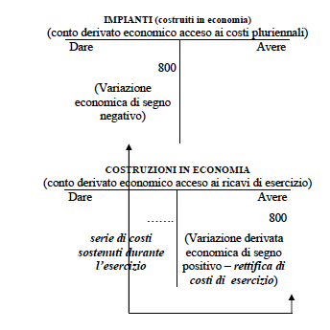
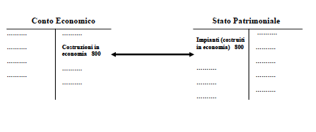

Slide 41
scritture dell’esercizio successivo
dopo la riapertura dei conti all’1/1 occorre riprendere ed imputare al nuovo esercizio i costi ed i ricavi sospesi l’anno precedente in relazione alle rimanenze di magazzino ed ai risconti, attivi e passivi
nel corso del nuovo esercizio verranno chiusi anche altri conti movimentati in sede di assestamento.
Ci si riferisce, in particolare, ai ratei, attivi e passivi, al fondo svalutazione crediti, ai fondi rischi e spese future ed ai debiti per imposte

Slide 42
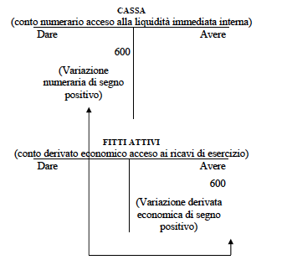
chiusura dei ratei attivi
Riprendiamo l’esempio esposto precedentemente che riguardava la riscossione in via posticipata di fitti attivi di competenza del periodo 1/9/“n” – 1/3/“n+1” per un importo complessivo di 600.
Alla fine dell’esercizio “n”, come si ricorderà, si era rilevato un rateo attivo per l’importo di competenza, pari a 400. In mancanza di tale scrittura di assestamento, in data 1/3 dell’anno n+1, al momento dell’incasso del fitto avremmo imputato l’intero importo del ricavo (600) alla competenza dell’esercizio “n+1”

Slide 43
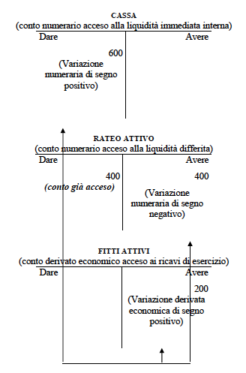
Registrazione corretta dell’incasso
come è corretto, avendo anticipato parte di tale ricavo all’esercizio “n” mediante la registrazione di un rateo attivo, al momento dell’effettivo incasso, la scrittura assume una configurazione che consente, a fronte dell’entrata complessiva di cassa di 600, di imputare all’esercizio “n+1” esclusivamente il ricavo di competenza del medesimo (200), mentre per la parte rimanente (400) viene stornato il rateo attivo (ovvero il credito) acceso in contabilità

Slide 44
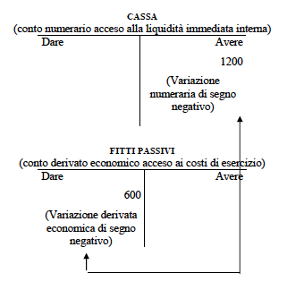
chiusura dei ratei passivi
Anche in questo caso riprendiamo l’esempio riguardante il pagamento in via posticipata di fitti passivi di competenza del periodo 1/9/“n” – 1/3/“n+1” per un importo complessivo di 1200. Al termine dell’esercizio “n” si era rilevato un rateo passivo per l’importo di competenza, pari a 800. Se non avessimo registrato tale scrittura di assestamento, in data 1/3 dell’anno n+1, al momento del pagamento del fitto avremmo imputato l’intero importo del costo (1200) alla competenza dell’esercizio “n+1”

Slide 45
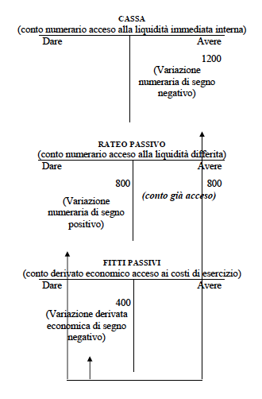
Corretta rilevazione dell’incasso
Avendo invece anticipato parte di tale onere all’esercizio “n” tramite la rilevazione di un rateo passivo, al momento dell’effettivo pagamento, la scrittura permette, a fronte dell’uscita complessiva di denaro di 1200, di imputare all’esercizio “n+1” esclusivamente il costo di competenza del medesimo (400). La parte rimanente (800) viene controbilanciata dallo storno del rateo passivo (ovvero del debito) acceso in contabilità

Slide 46
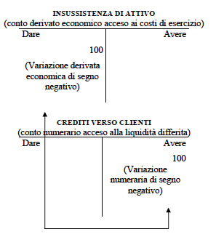
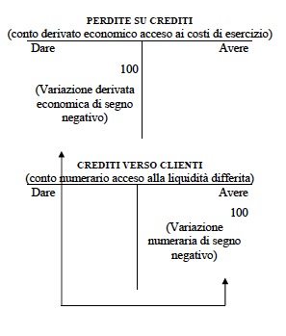
chiusura del fondo svalutazione crediti
Qualora si rilevi il mancato o parziale incasso di un credito a fronte dell’insolvenza da parte di un debitore, in mancanza di uno specifico fondo rischi occorre rilevare una “insussistenza di attivo”
lo stralcio di un credito comporta l’imputazione della relativa perdita (costo) all’esercizio in cui esso viene operato
L’“insussistenza di attivo” può essere qualificata come una “perdita su crediti”

Slide 47
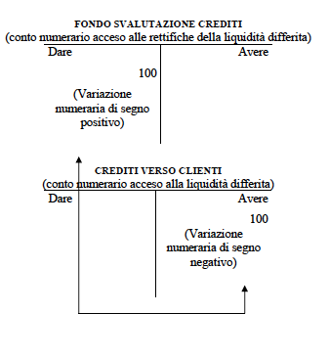
Utilizzo del fondo specifico
Tuttavia, se in contabilità è presente un “fondo rischi” (o “fondo svalutazione”) appositamente costituito tramite congrui accantonamenti negli esercizi precedenti, in luogo della perdita su crediti si procederà a stornare tale fondo
non si ha alcuna imputazione di oneri all’esercizio in cui il credito viene stralciato, in quanto il relativo costo è già stato integrato negli anni precedenti mediante l’accantonamento di specifiche quote a conto economico.

Slide 48
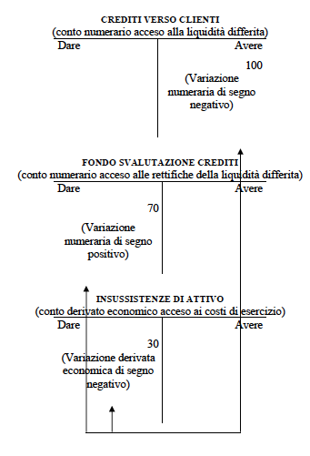
Capienza parziale del fondo
Se il fondo è solo parzialmente capiente – ad esempio è pari a 70 – la parte rimanente (30) verrà imputata come costo all’esercizio in corso
il conto “insussistenze di attivo”, come negli esempi precedenti può essere sostituito da “perdite su crediti”

Slide 49
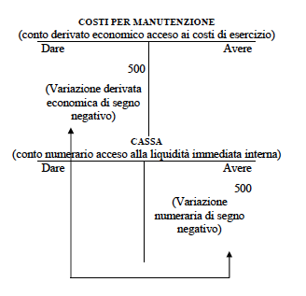
chiusura dei fondi per rischi e spese future
Considerazioni analoghe devono essere effettuate con riferimento ai fondi rischi e spese future: es. di un costo per manutenzioni sull’immobile di proprietà da sostenere per un importo di 500. Qualora in contabilità non sia presente alcun fondo specifico, nel momento del pagamento si dovrà procedere a contabilizzare il relativo onere

Slide 50
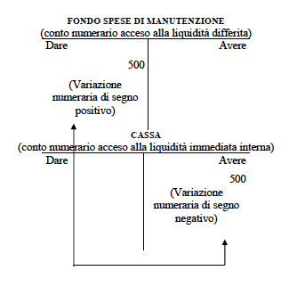
Presenza di un fondo spese di manutenzione
costituito mediante specifici accantonamenti negli esercizi precedenti
Anche in questo caso non si ha alcuna imputazione di costi all’esercizio in cui si ha l’uscita di denaro, poiché il relativo onere è già stato integrato negli anni precedenti mediante l’imputazione di specifiche quote a conto economico

Slide 51
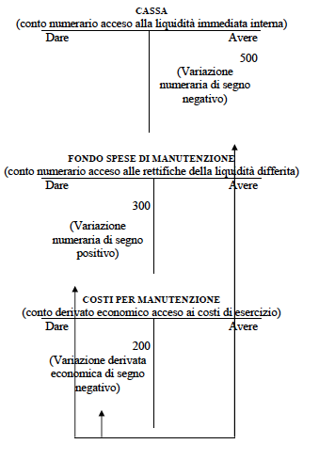
Parziale capienza del fondo
se il fondo non è capiente, ma copre solo una parte della spesa – ad esempio 300 – la parte rimanente (200) verrà imputata all’esercizio

Slide 52
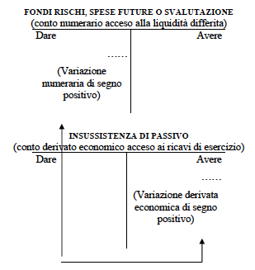
storno dei fondi eccedenti
caso in cui i fondi svalutazione, rischi o spese future presenti in contabilità dovessero rivelarsi eccedenti rispetto alle concrete esigenze aziendali
si potrà mantenere accesa la parte di fondo non utilizzata per eventuali futuri utilizzi, oppure procedere a stornarla, rilevando a bilanciamento un componente positivo di reddito acceso alle “insussistenze di passivo”

Slide 53
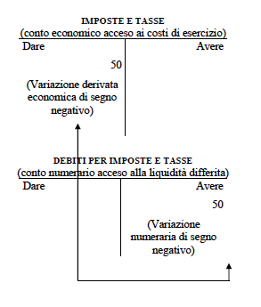
chiusura delle voci relative alle imposte
Nel mese di giugno dell’anno successivo a quello di rilevazione, si deve procedere al pagamento del saldo a debito delle imposte.
Come si ricorderà, a fine esercizio scorso si era rilevata la seguente scrittura (ipotizzando un carico fiscale di 50)
nel passivo dello S/P ereditato dal trascorso esercizio troviamo iscritti “debiti per imposte” per 50

Slide 54
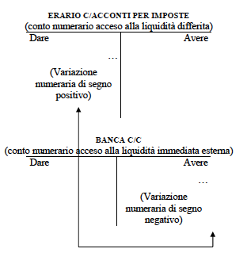
La vecchia situazione degli acconti
Contemporaneamente, nell’attivo dello stesso S/P, riscontriamo la presenza dei crediti vantati verso l’erario per gli acconti versati a giugno e a novembre dell’anno precedente con la seguente scrittura

Slide 55
Acconto e debito effettivo
Al riguardo possiamo rilevare tre diverse situazioni:
- gli acconti versati sono inferiori alle imposte da pagare;
- gli acconti versati sono del medesimo importo delle imposte da pagare;
- gli acconti versati sono superiori delle imposte da pagare.
Nel primo caso, il più ricorrente, è necessario procedere al pagamento del saldo, previo storno degli acconti già versati.
Nel secondo si deve semplicemente procedere a stornare gli acconti versati.
Nell’ultimo, infine, dopo aver stornato gli acconti, si rileva un credito verso l’erario: tale credito potrà essere richiesto in pagamento, oppure mantenuto in contabilità e stornato all’atto del pagamento degli acconti degli anni successivi

Slide 56
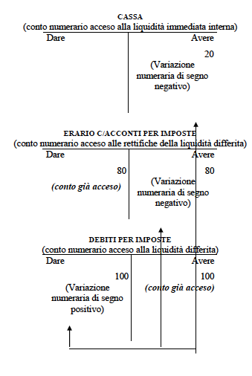
acconti versati inferiori alle imposte da pagare

Slide 57
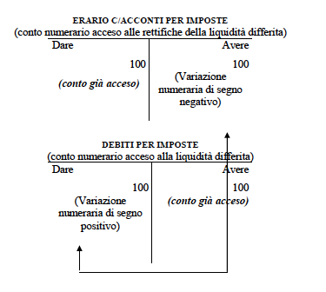
acconti versati di uguale importo rispetto alle imposte da pagare

Slide 58
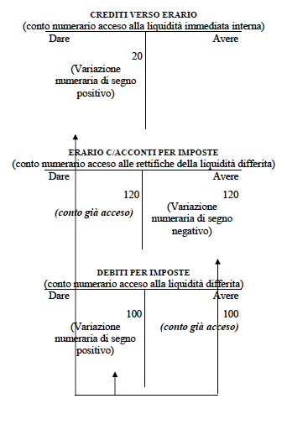
Acconti versati superiori alle imposte da pagare

